Slide 1

23.01.2025

Slide 2
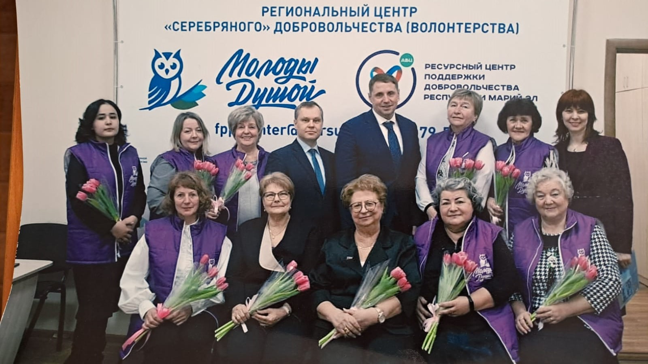

Slide 3
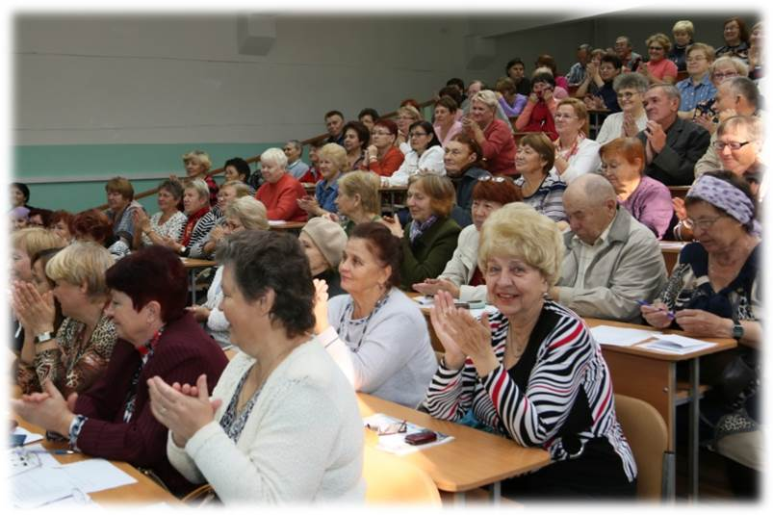
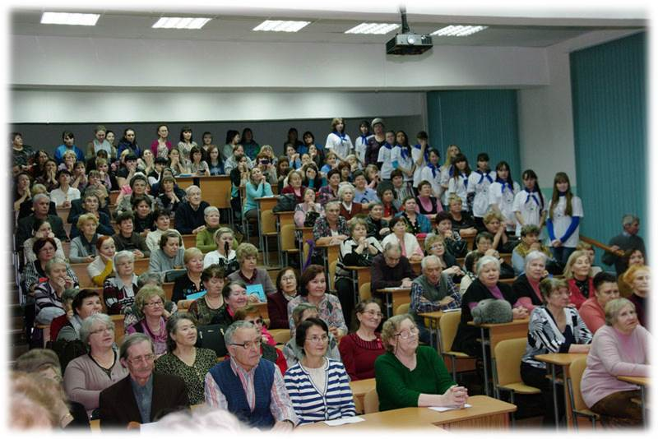
Открытие образовательной программы «Университет третьего возраста», 2012

Slide 4
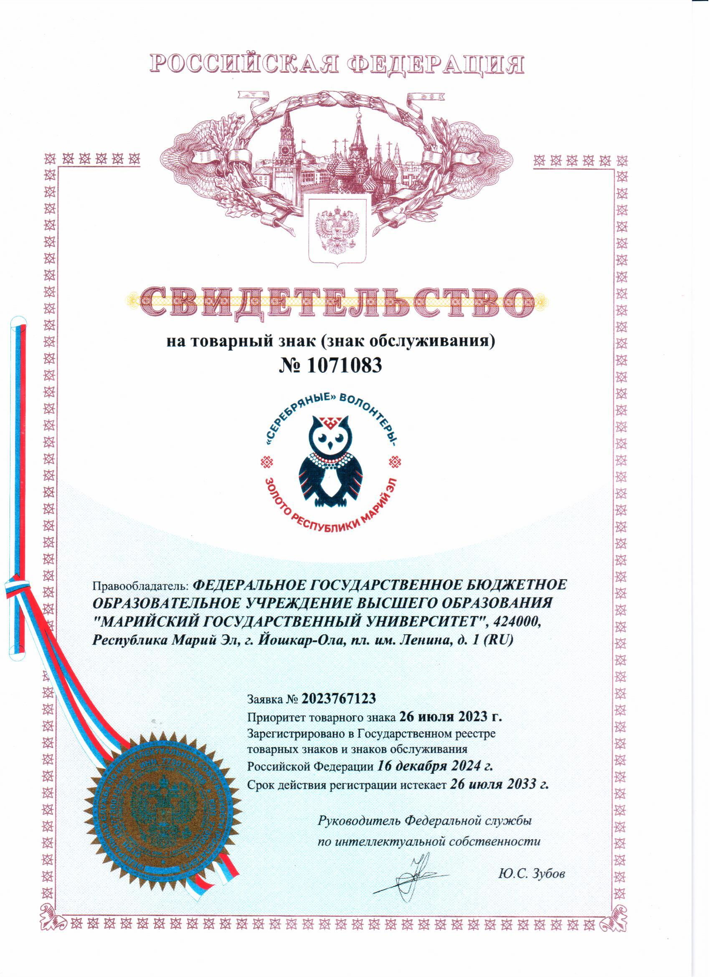

Межрегиональный форум «МЫВМЕСТЕ», Чебоксары, 2024

Slide 5
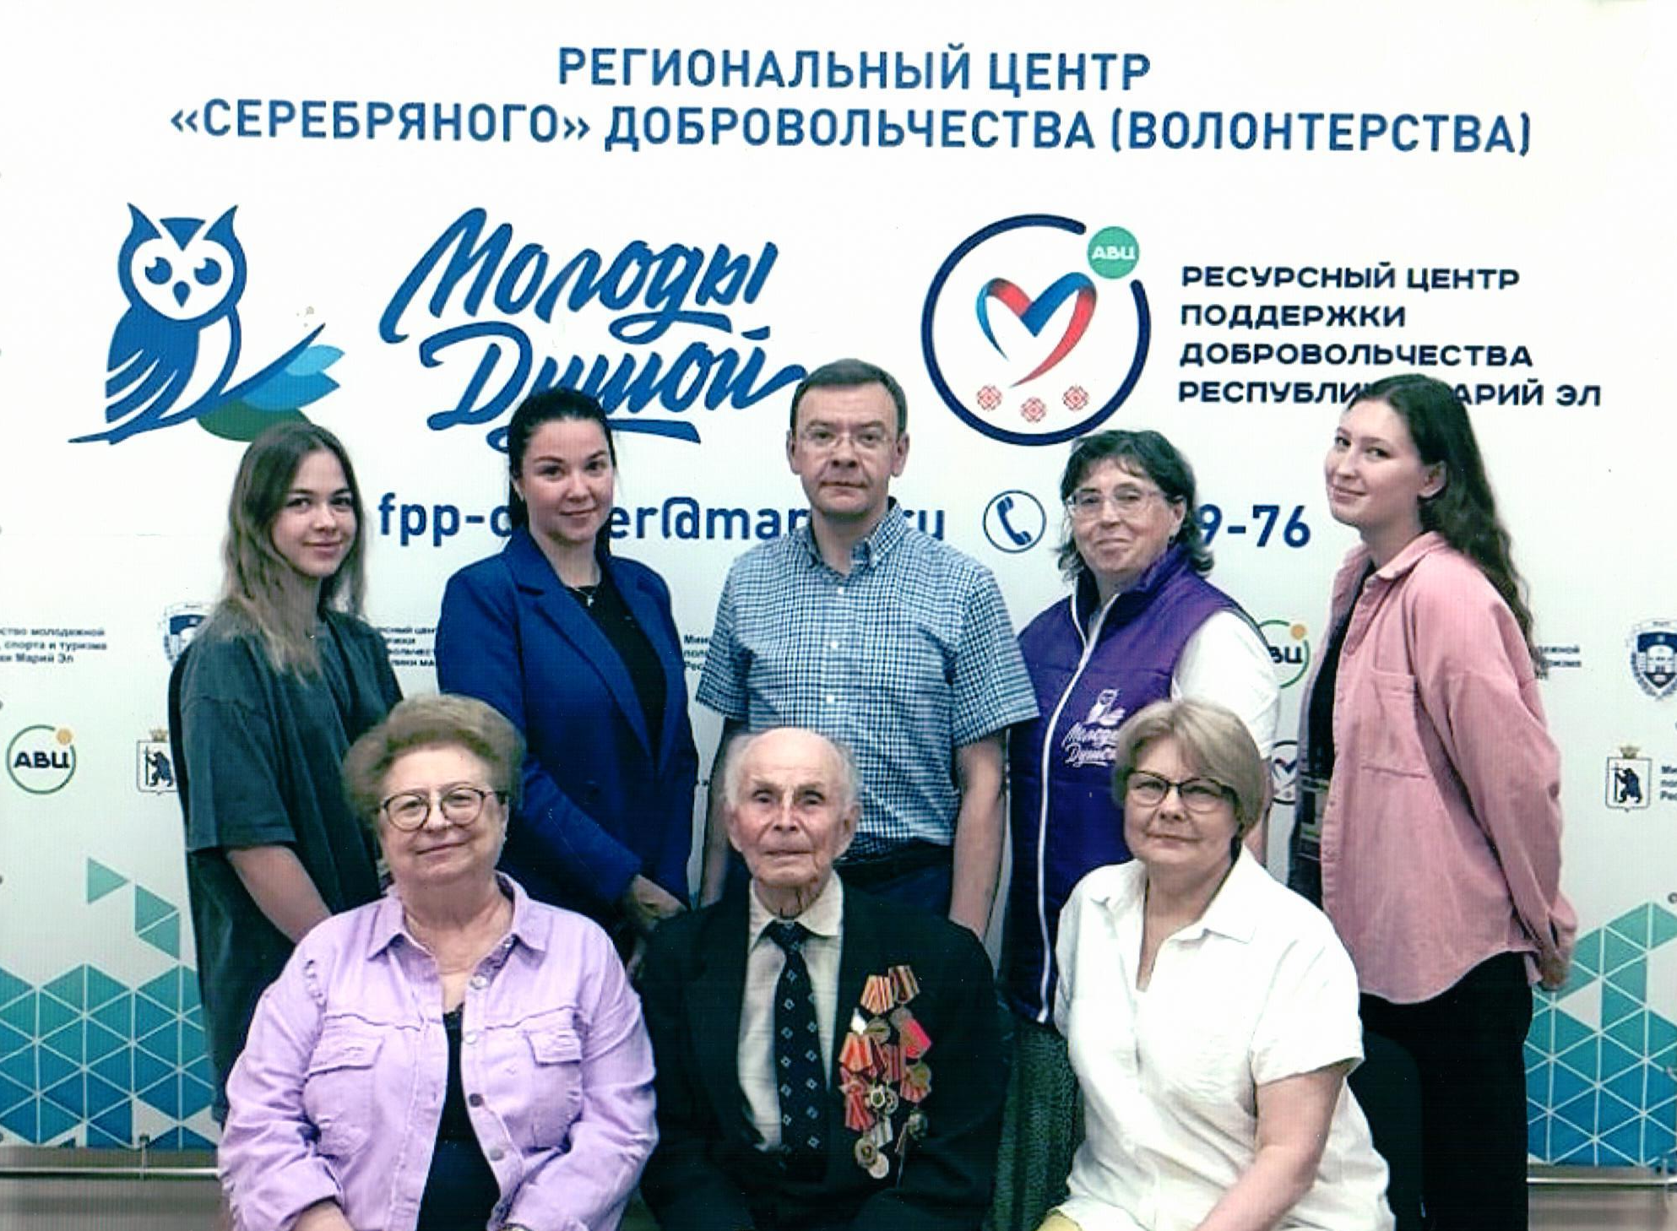
Открытие образовательной программы «Университет третьего возраста», 2012

Slide 6
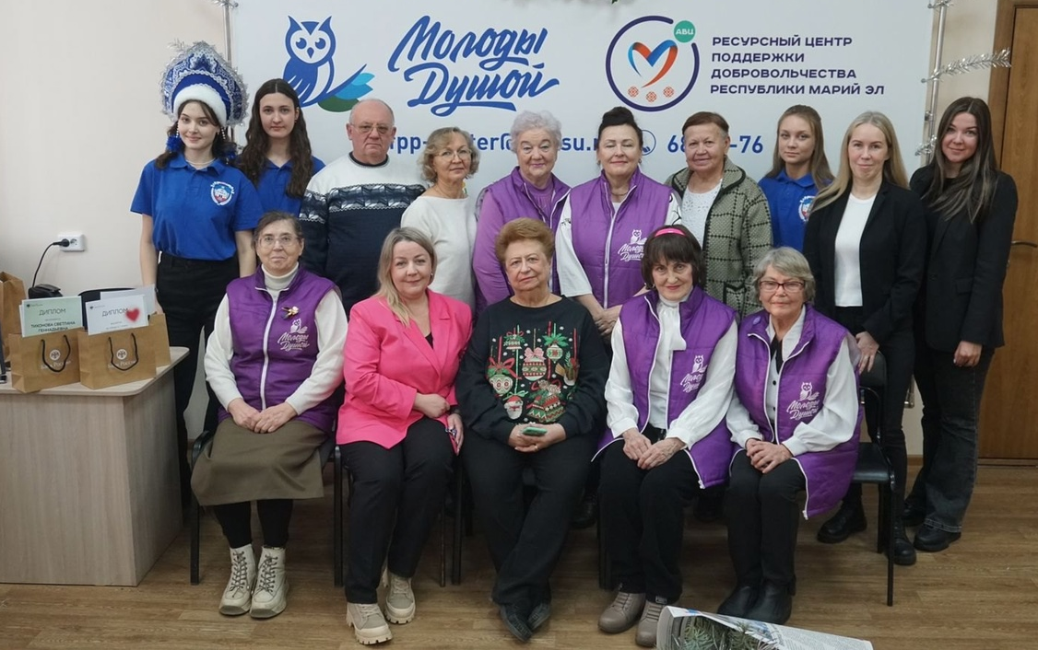
Награждение первого этапа победителей Олимпиады по финансовой грамотности «Серебряная лига , 2024

Slide 7
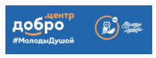
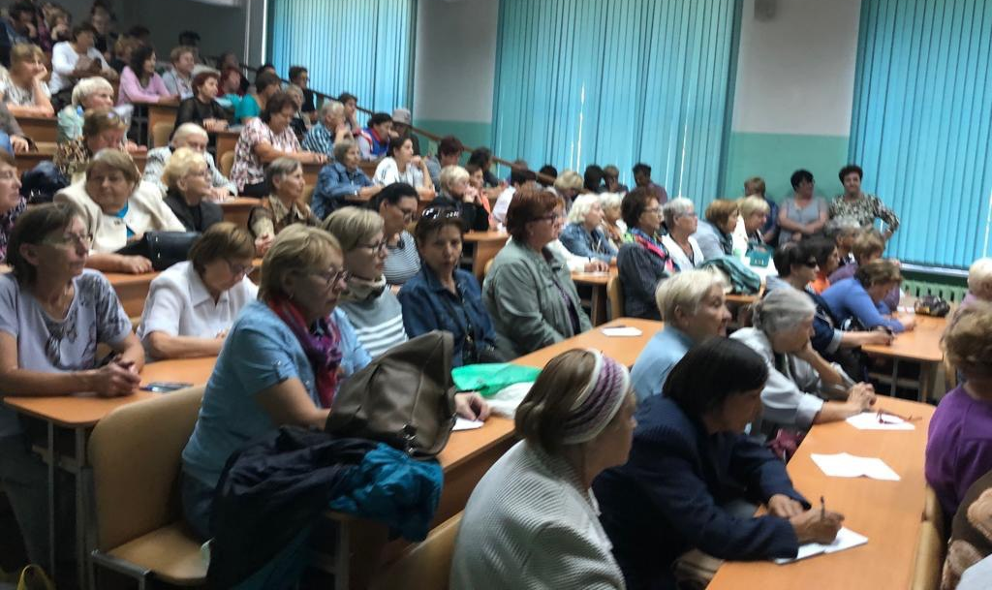
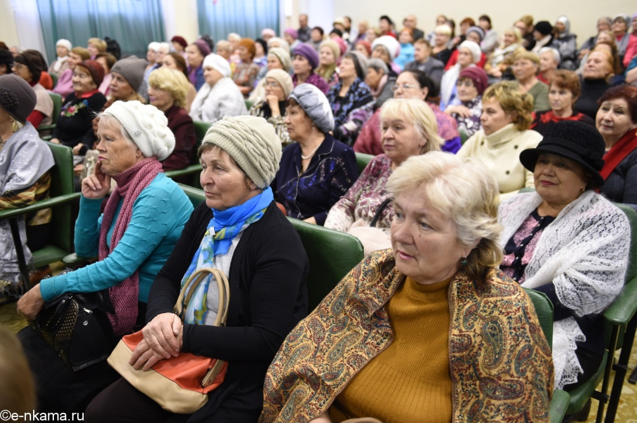
Университет третьего возраста
…………………
Межрегиональный форум «МЫВМЕСТЕ», Чебоксары, 2024

Slide 8
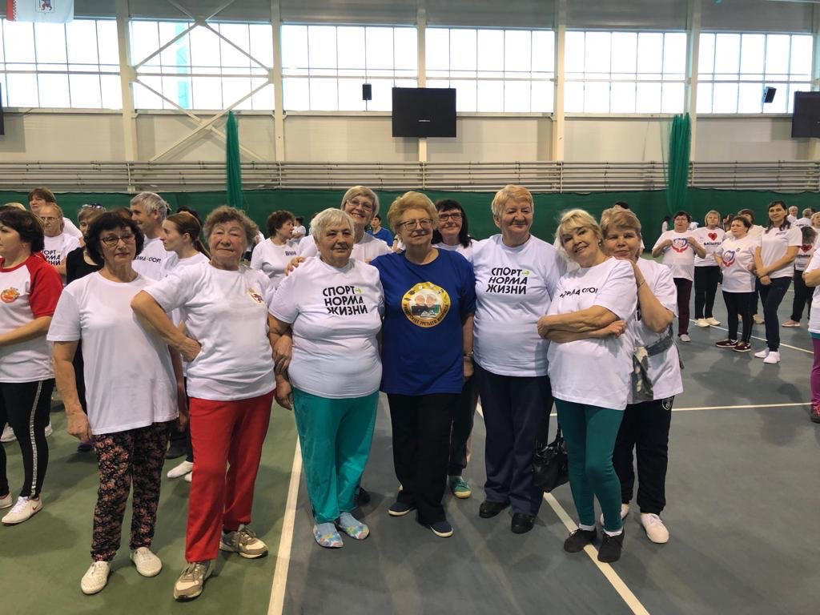
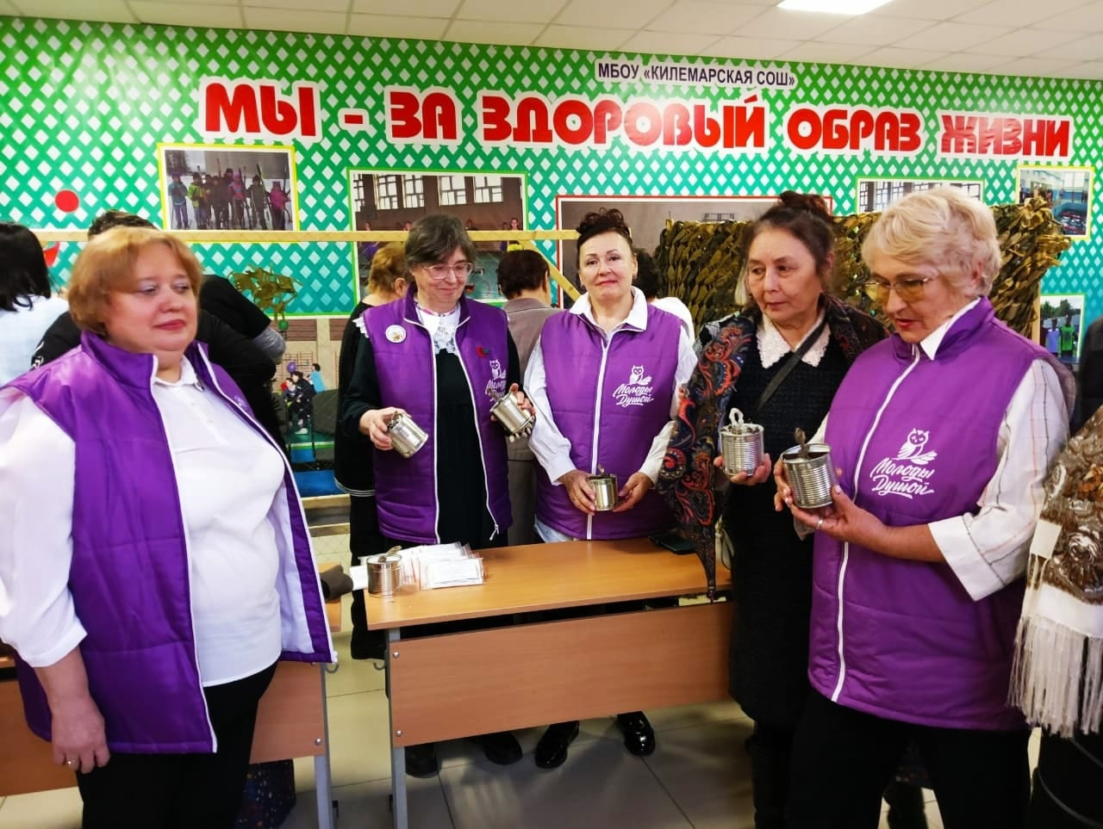
За здоровый образ жизни
…………………
Межрегиональный форум «МЫВМЕСТЕ», Чебоксары, 2024

Slide 9
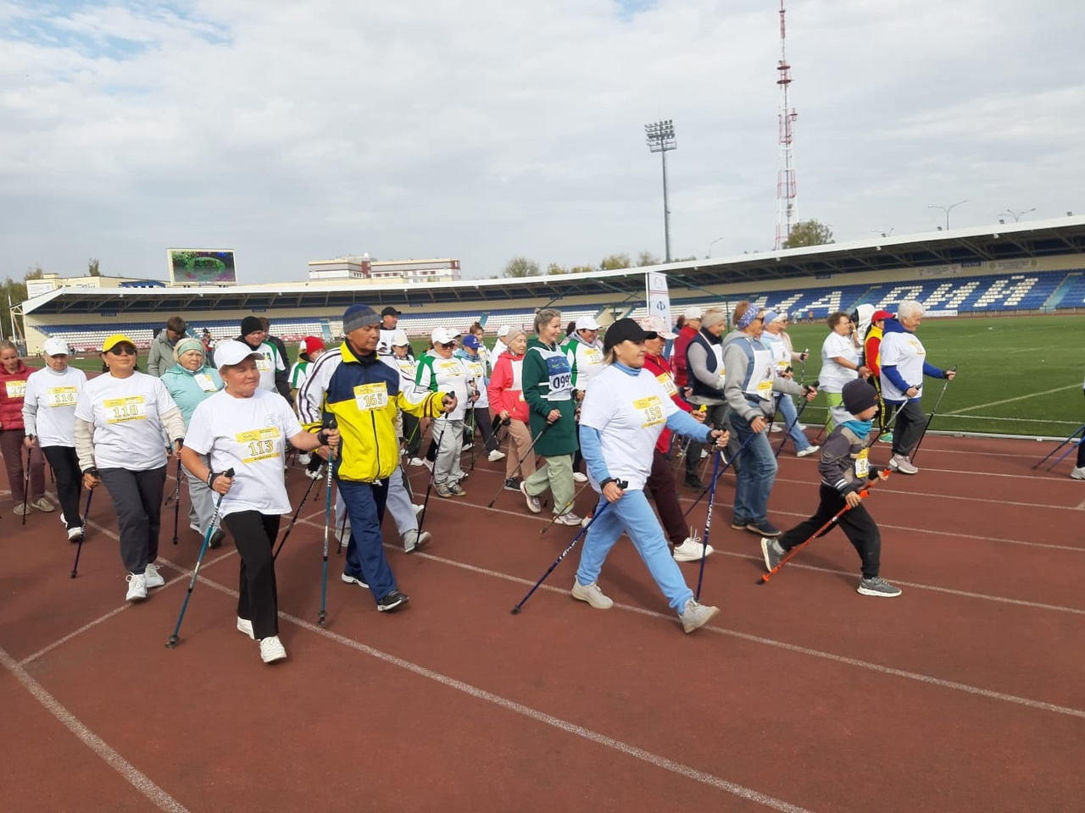
За здоровый образ жизни
…………………

Slide 10
Вехи становления волонтёрства
1
2012 год
Университет третьего возраста
2
2021 год
Региональный центр «серебряного» добровольчества Республики Марий Эл
3
2024 год
Форум .
4
2025 год
Добро.ЦЕНТР#МолодыДушой
Межрегиональный форум «МЫВМЕСТЕ», Чебоксары, 2024

Slide 11
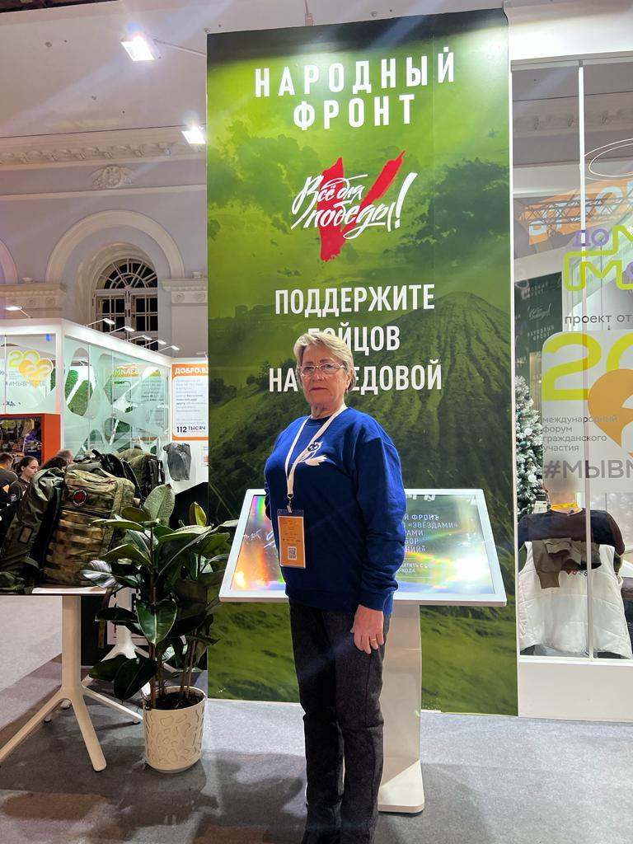
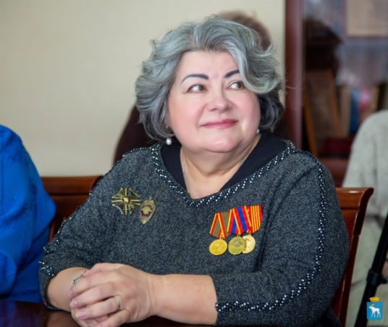
Активисты волонтерского движения
Алексеева
Забурдаева Галина

Slide 12

Активисты волонтерского движения

Slide 13
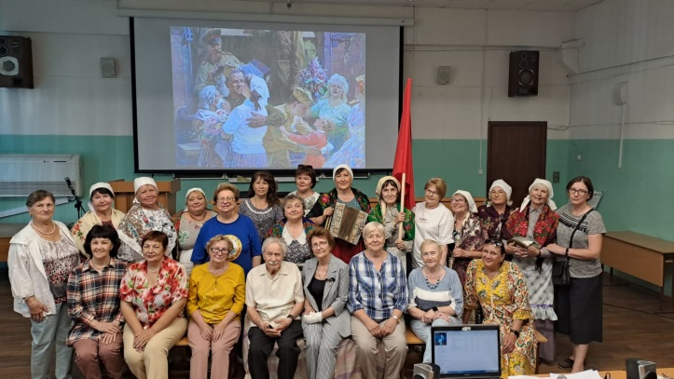
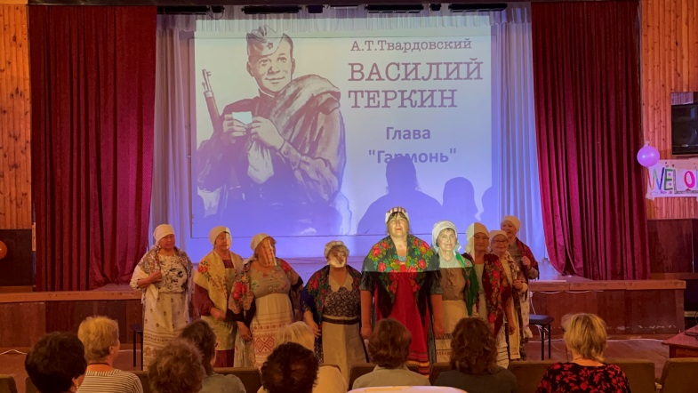
Музыкально-литературная композиция «Василий Тёркин»
Межрегиональный форум «МЫВМЕСТЕ», Чебоксары, 2024

Slide 14
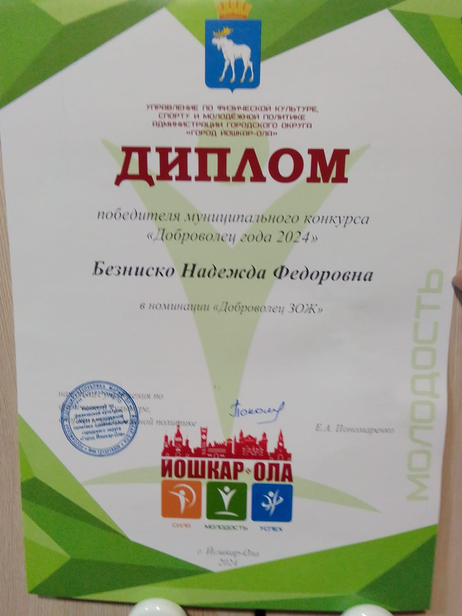
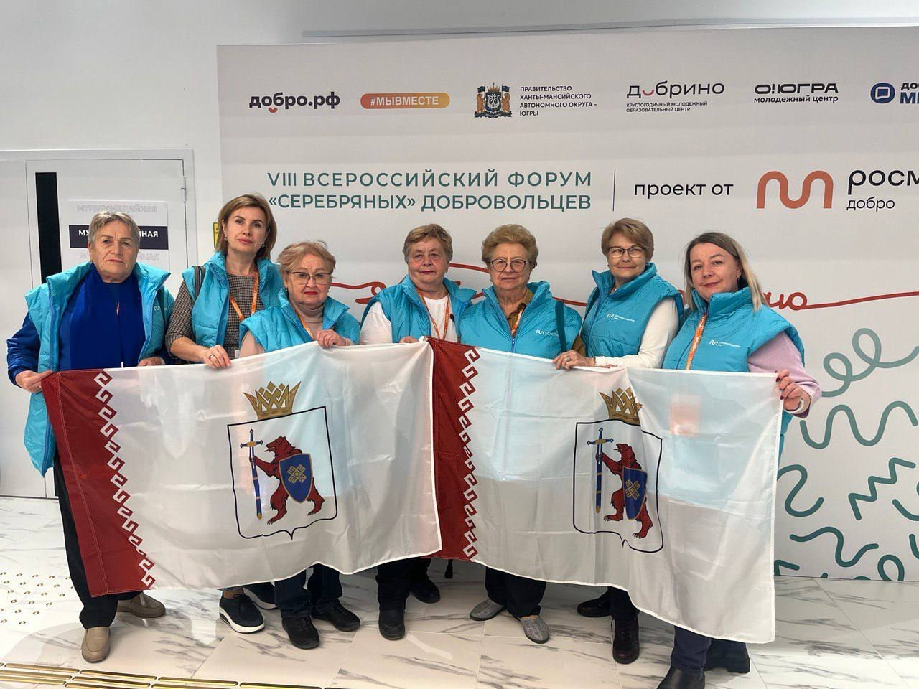
Победители конкурсов

Slide 15
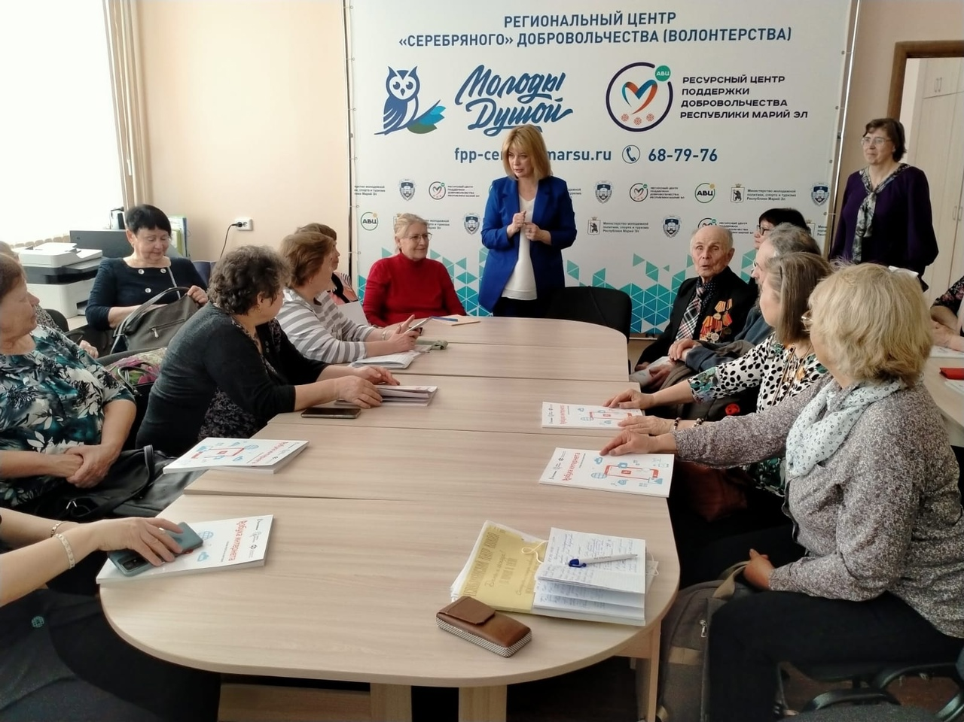
Обучение финансовой грамотности
очередное занятие по кибербезопасности со спикерами представителями Ростелекома, 2024

Slide 16
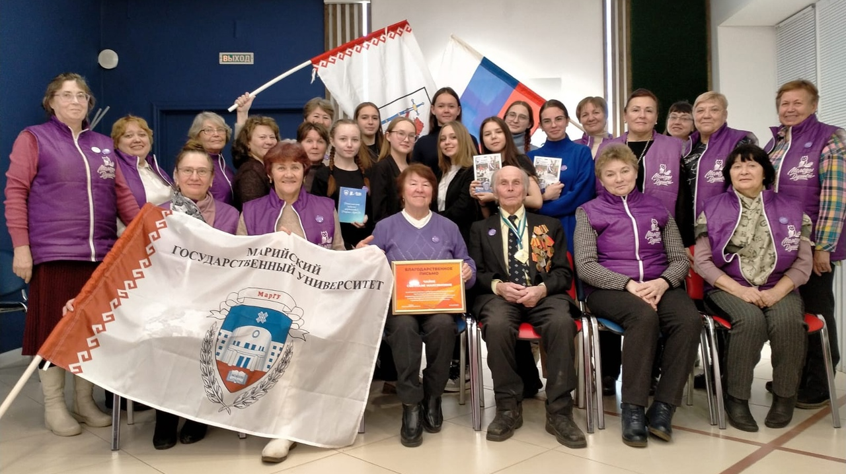
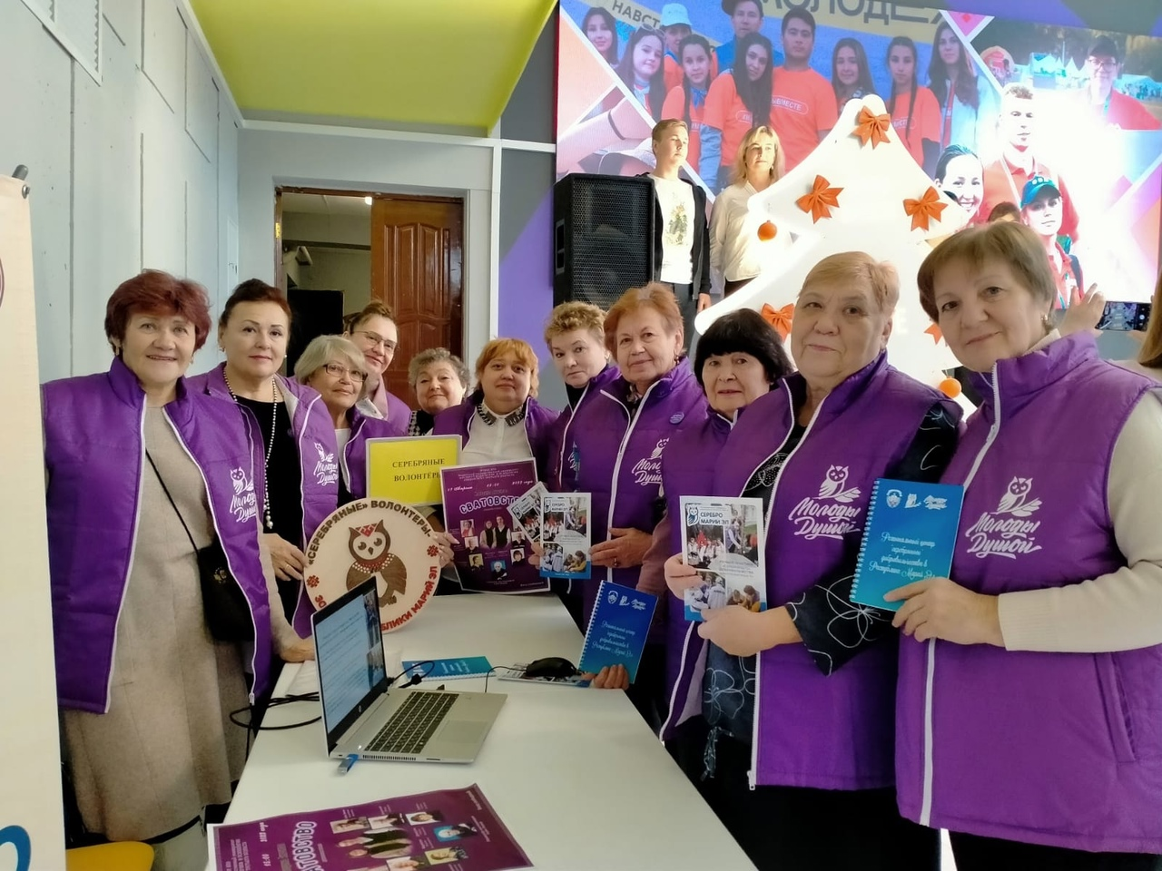
Сотрудничество Регионального центра добровольчества с Ресурсным центром добровольчества Республики Марий Эл
Во Дворце молодежи, 2023

Slide 17
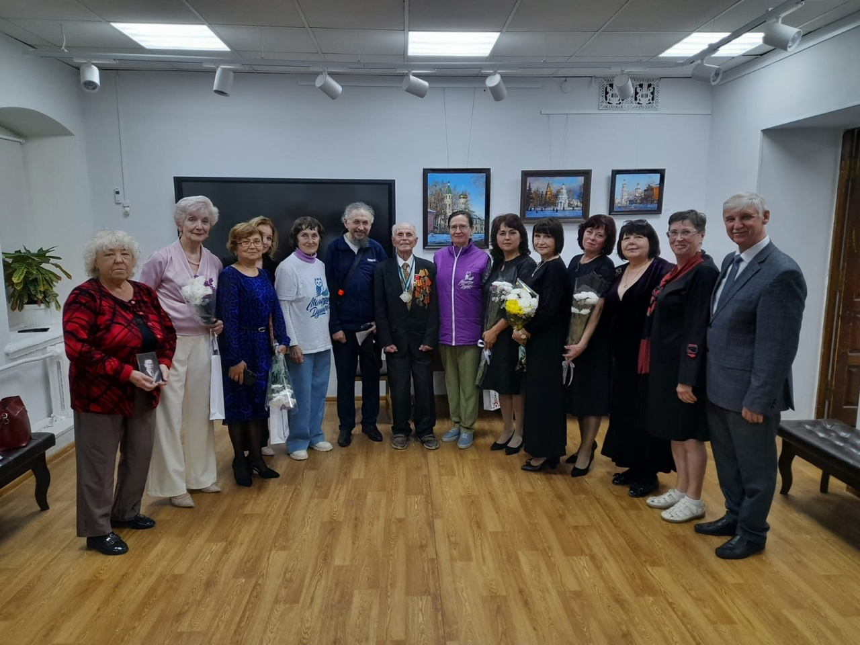
Победители конкурсов

Slide 18
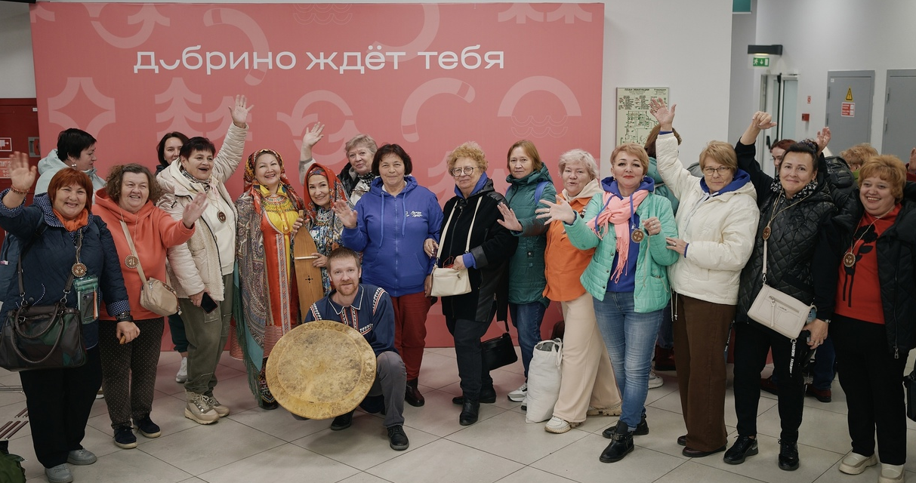
Участники VIII Всероссийского Форума
"серебряного" добровольчества

Slide 19
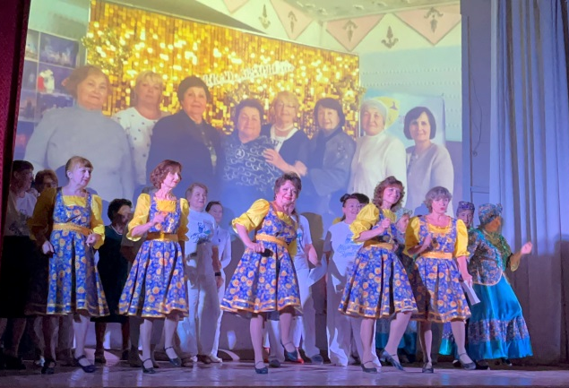
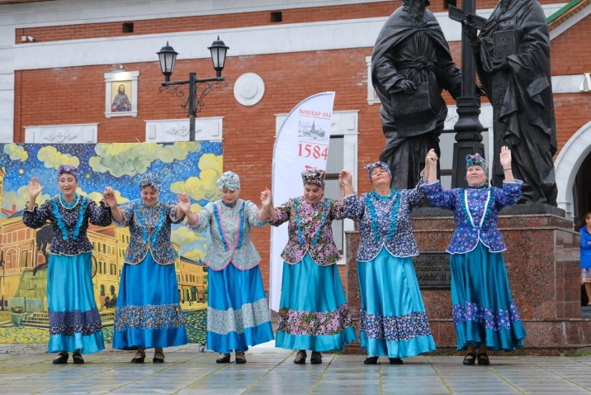
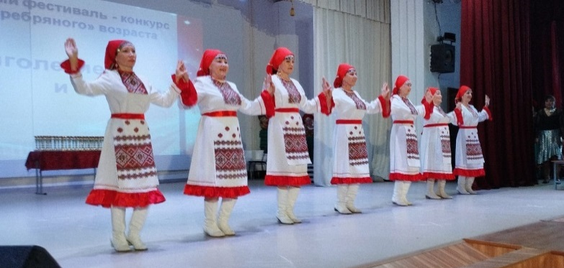
Танцевальные коллективы

Slide 20
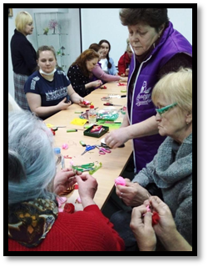
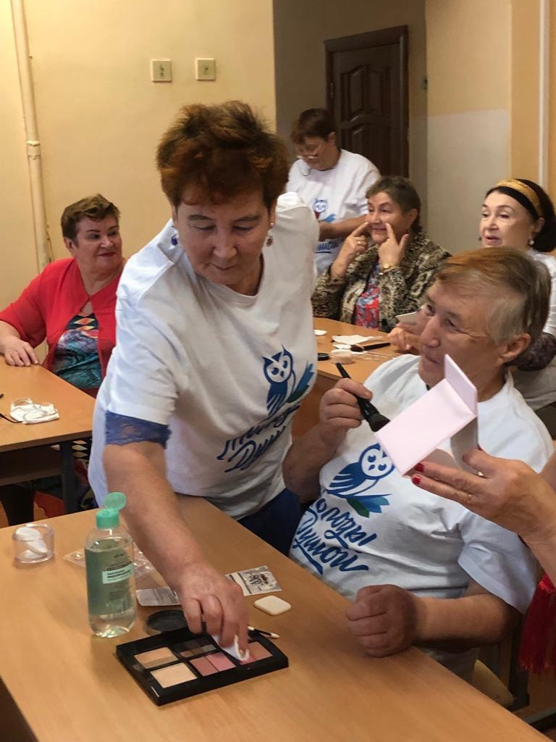
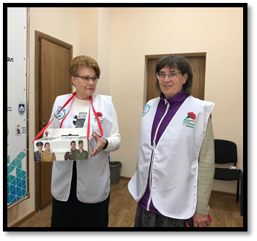

Активисты волонтерского движения

Slide 21
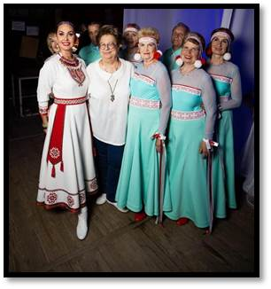
Активисты волонтерского движения

Slide 22
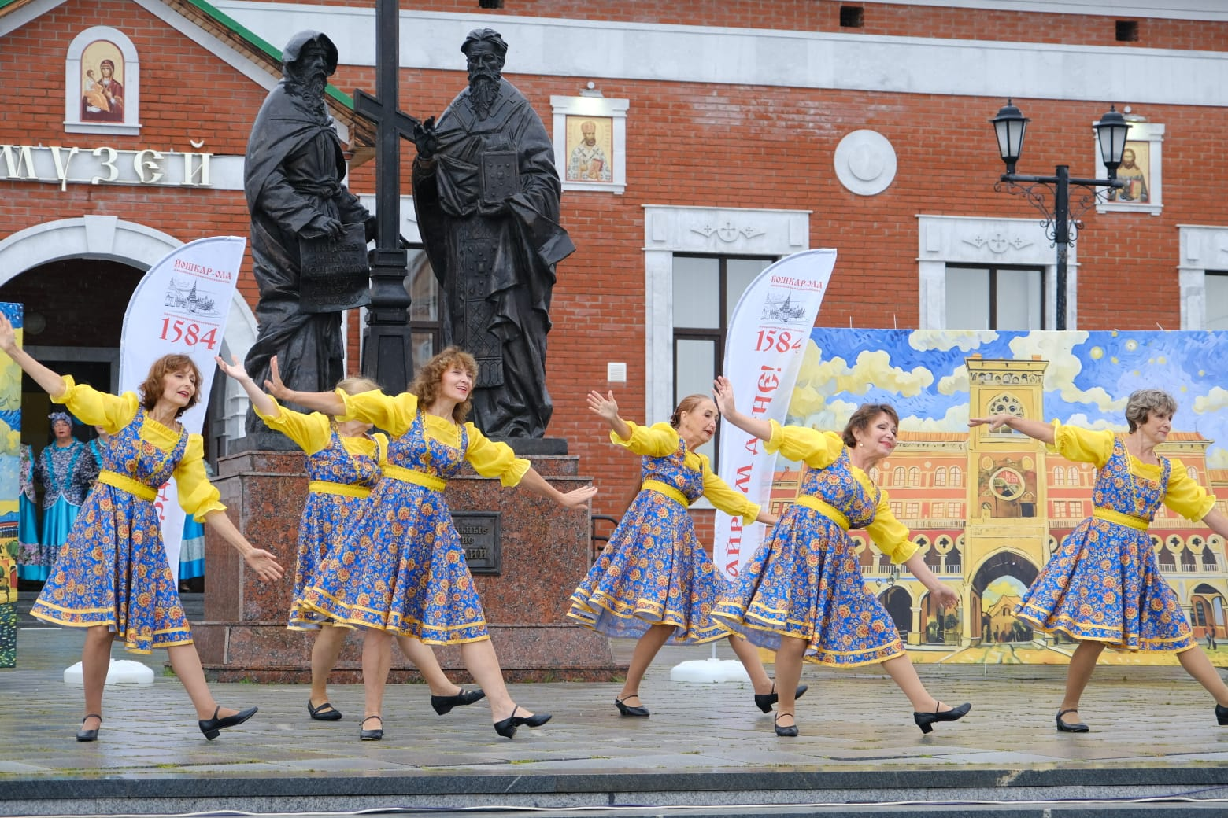
Активисты волонтерского движения

Slide 23
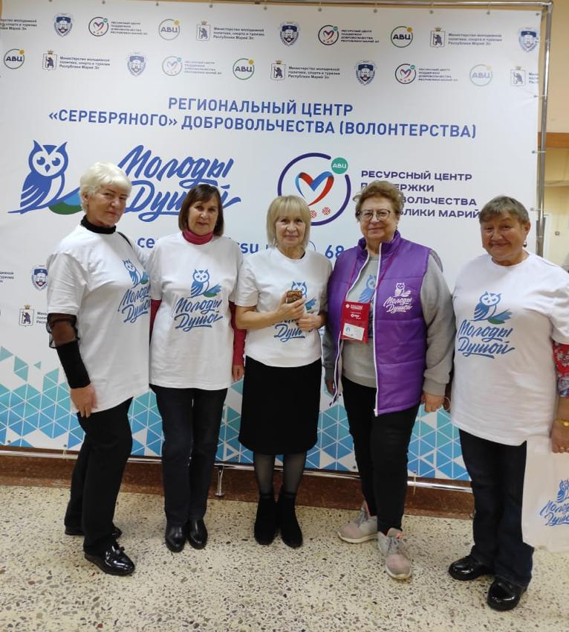
Активисты волонтерского движения

Slide 24
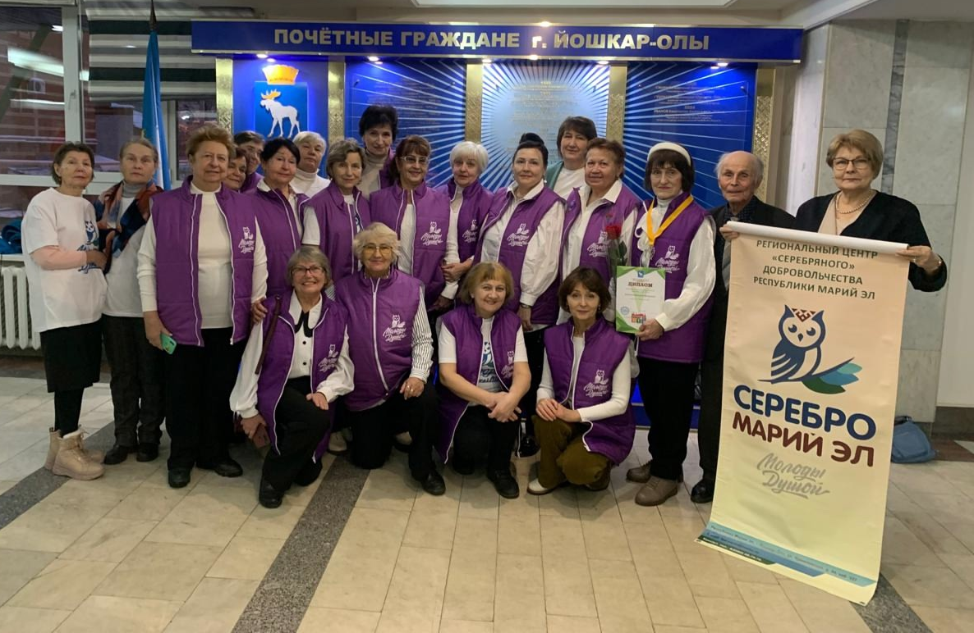
Активисты волонтерского движения
В Большом зале мэрии
города Йошкар-Олы, 2024

Slide 25
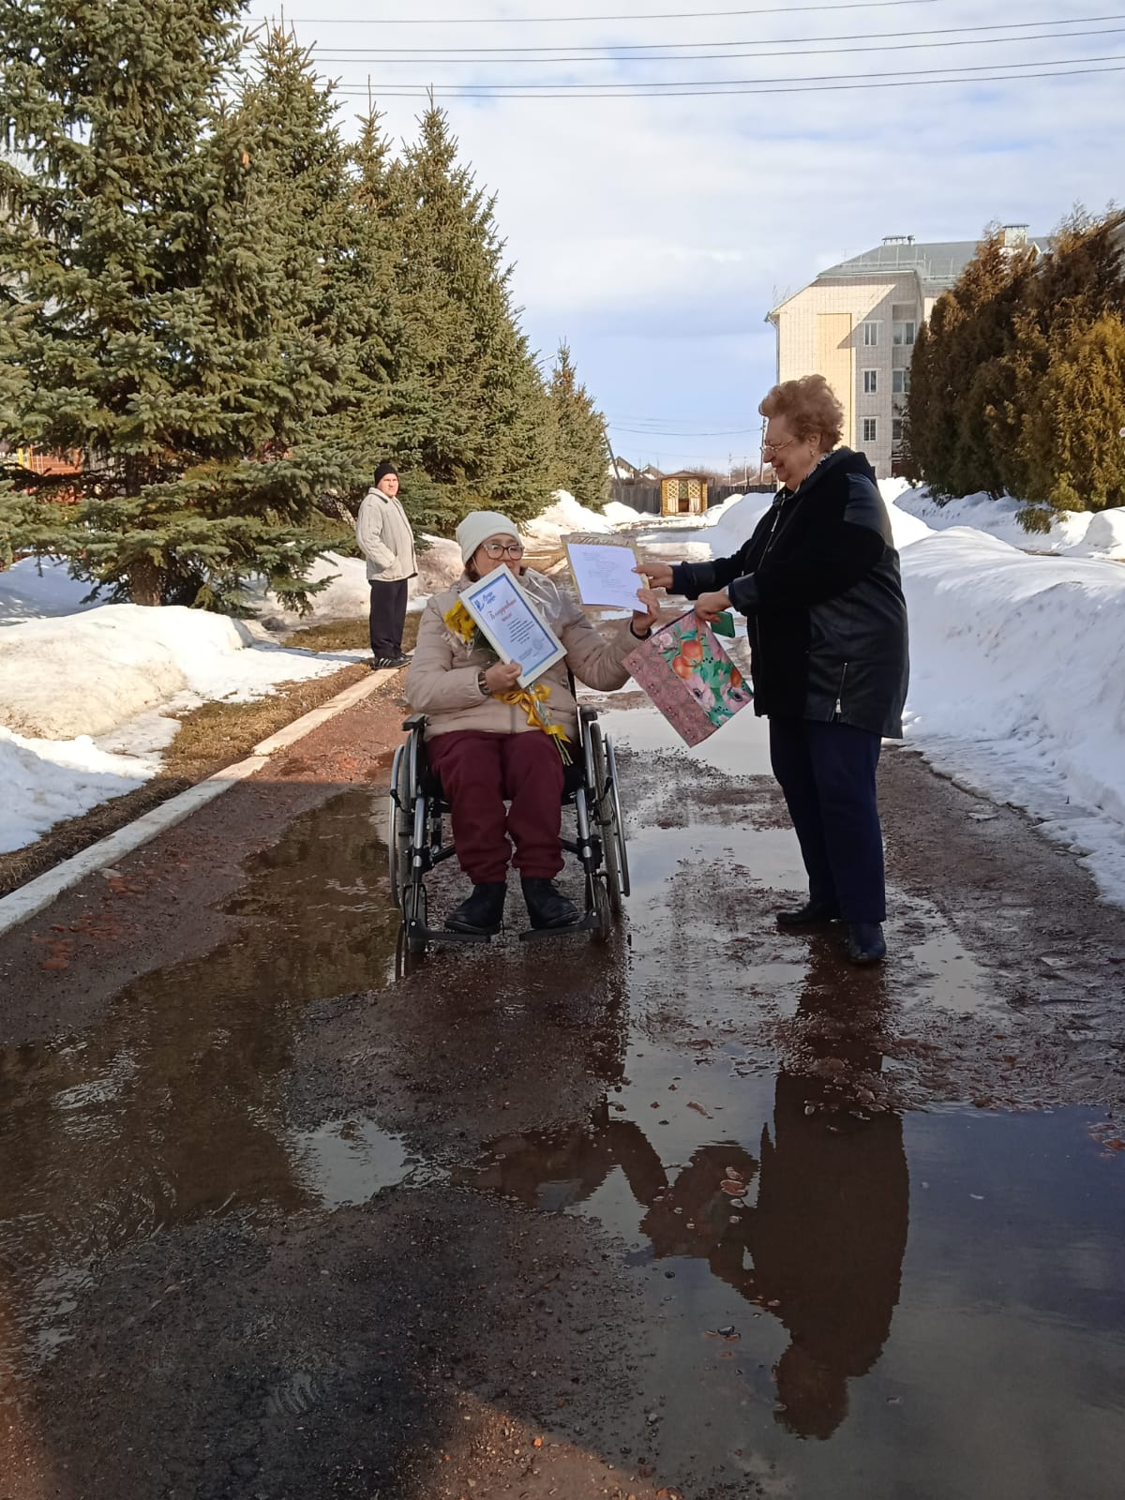
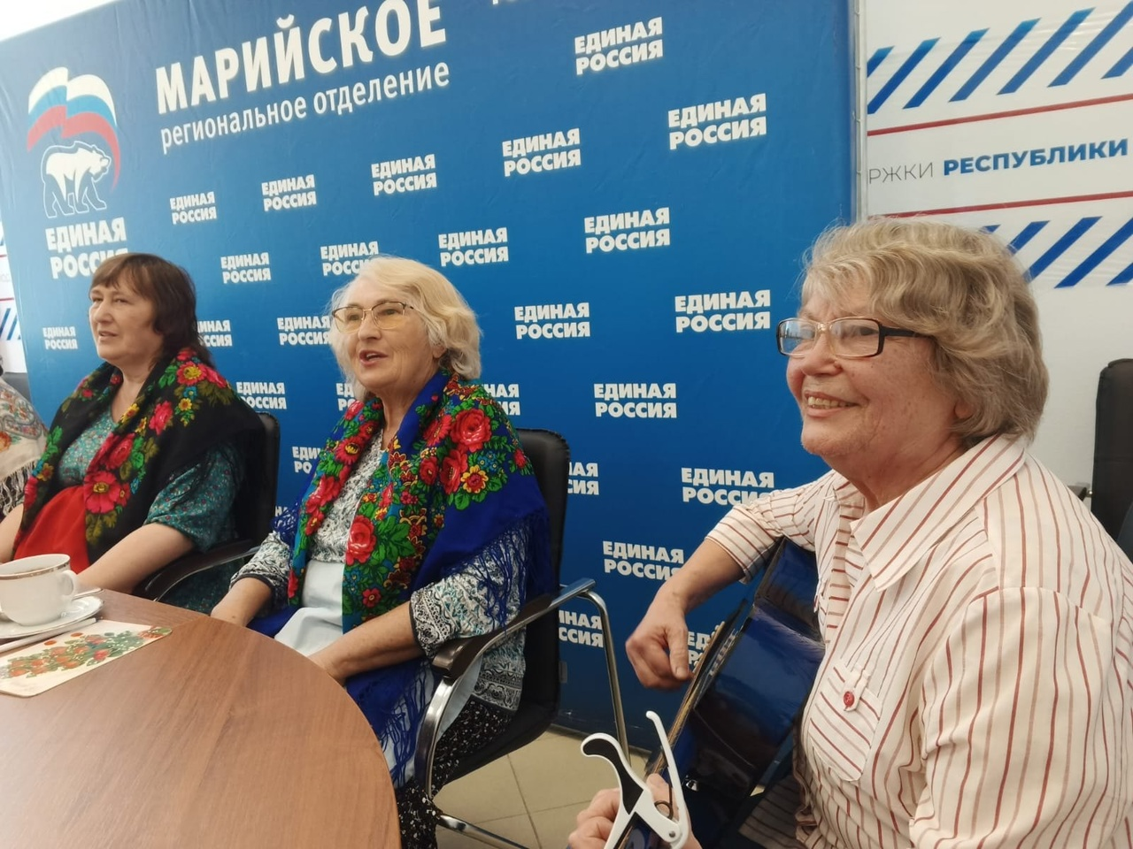
Активисты волонтерского движения
Межрегиональный форум «МЫВМЕСТЕ», Чебоксары, 2024

Slide 26
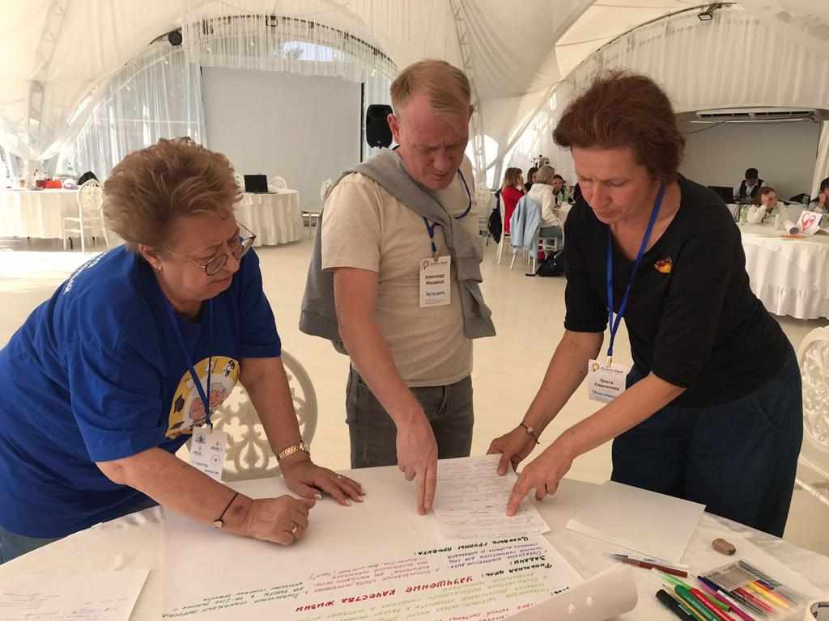
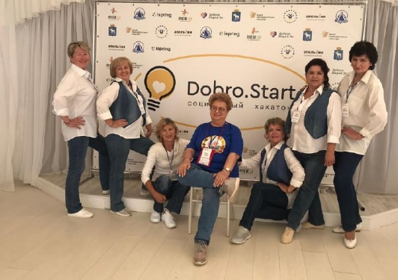
Активисты волонтерского движения
Центры открыты на базах клиентских служб О СФР в Параньгинском, Мари-Турекском, Куженерском, Моркинском, Оршанском, Килемарском, Советском районах и городе Козьмодемьянске

Slide 27
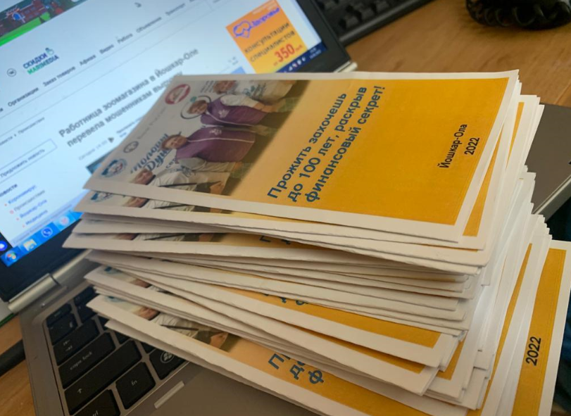
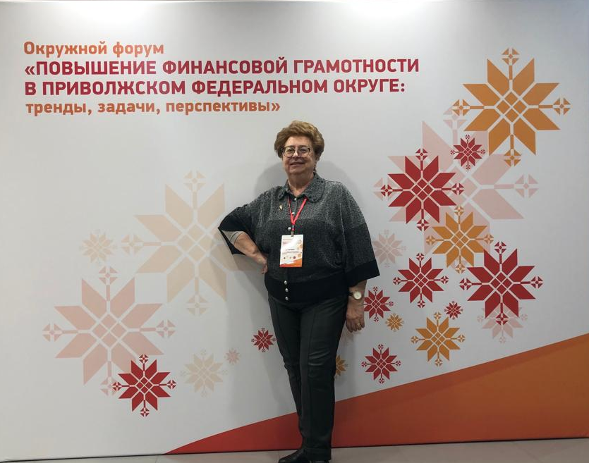
Активисты волонтерского движения
Центры открыты на базах клиентских служб О СФР в Параньгинском, Мари-Турекском, Куженерском, Моркинском, Оршанском, Килемарском, Советском районах и городе Козьмодемьянске

Slide 28
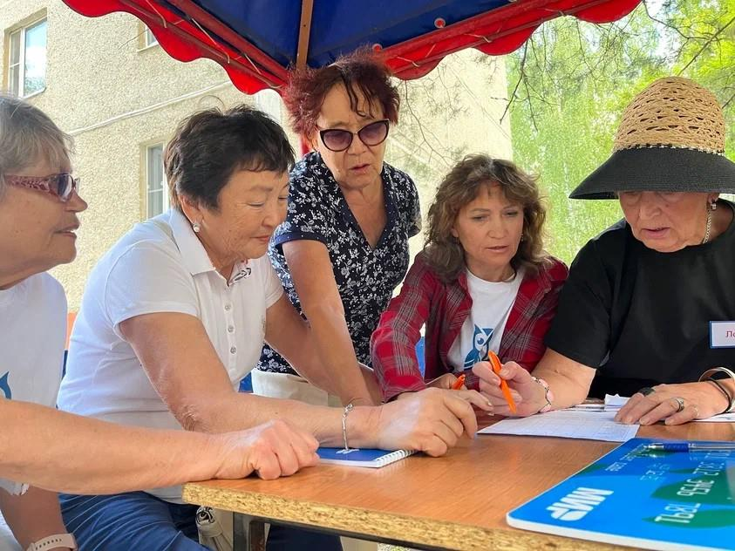
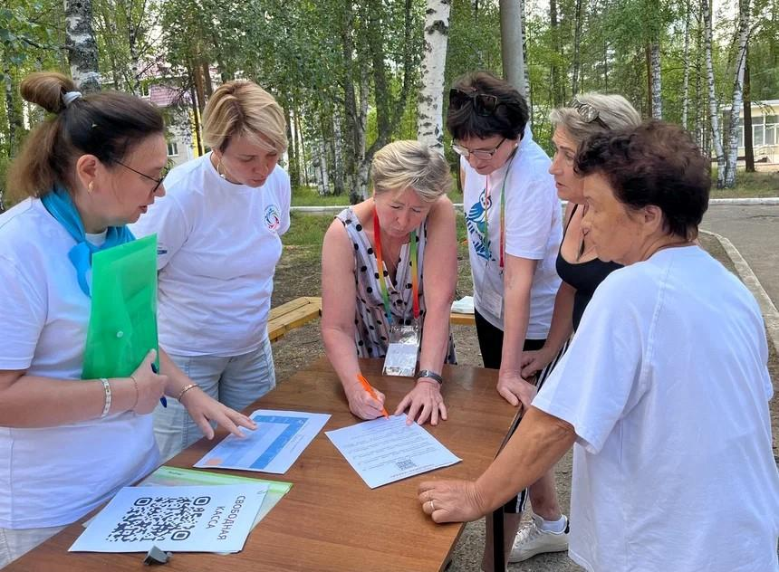
Форум «Финансовые наставники»
Межрегиональный форум «Финансовые наставники», Лесная сказка, 2024

Slide 29
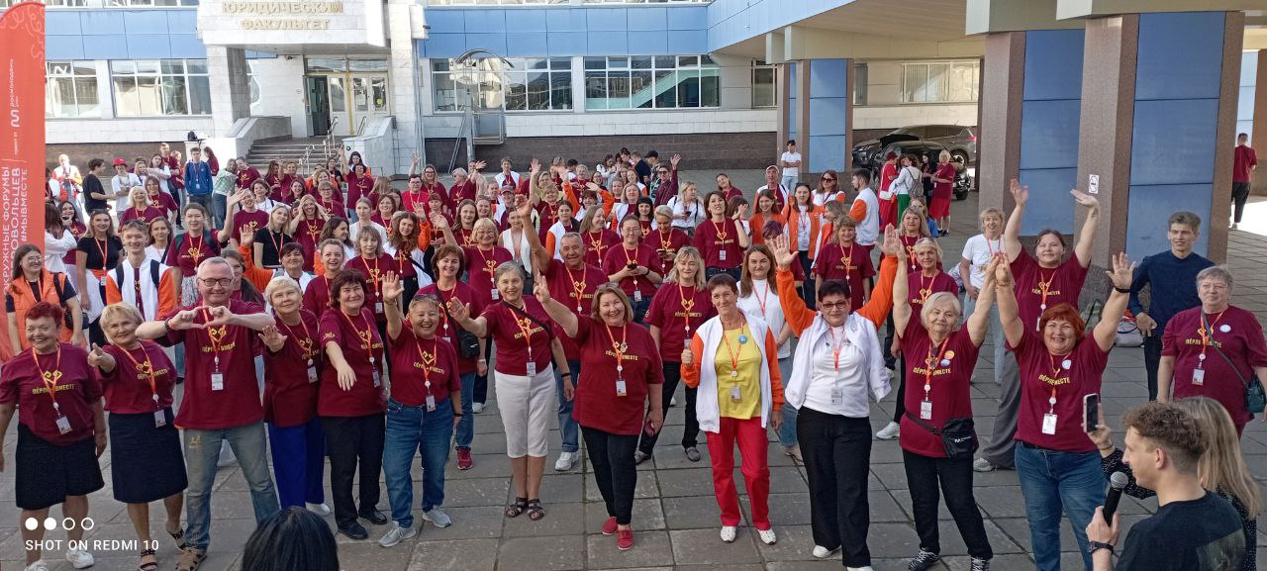
Межрегиональный форум «МЫВМЕСТЕ», Чебоксары, 2024

Slide 30
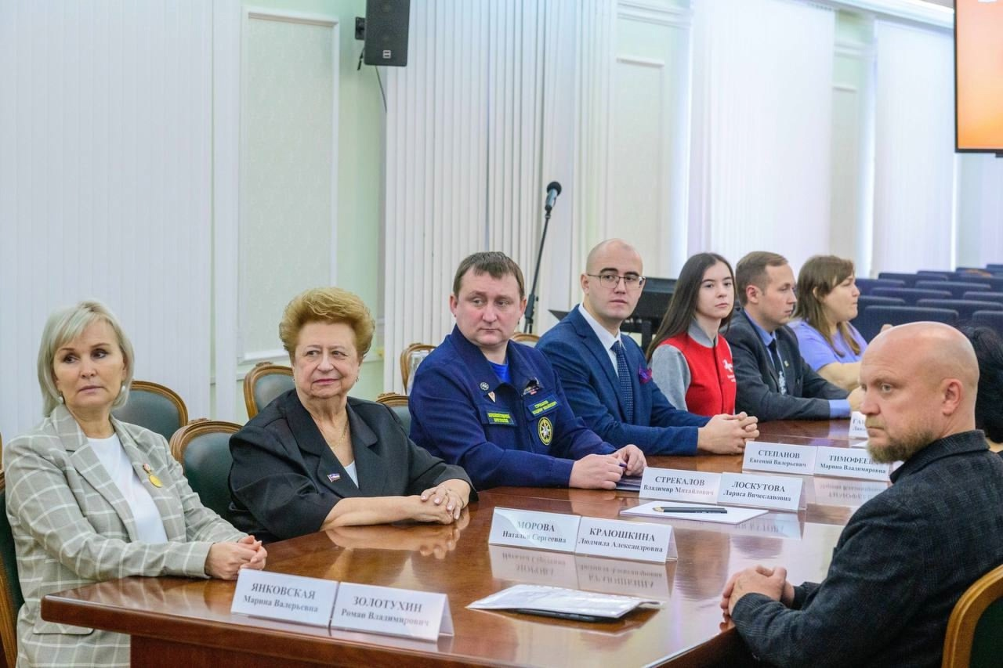
Награждение Н.С. Моровой Знаком отличия "ЗА ВКЛАД
В РАЗВИТИЕ ДОБРОВОЛЬЧЕСТВА В РЕСПУБЛИКЕ МАРИЙ ЭЛ"

Slide 31
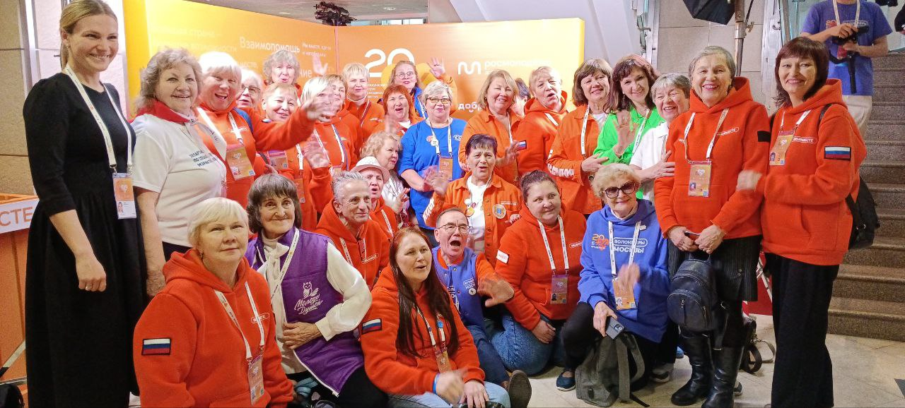
Международный форум «МЫВМЕСТЕ», Москва, 2024

